Slide 1

Экологическая карта

Slide 2
Экологическая карта (Проблемы)
Проблема экологии коснулась как мегаполисы, так и самые маленькие города нашей Родины. Год от года экологическая обстановка в городах, к нашему сожалению, ухудшается. От постоянных выбросов газа, вырубки лесов и отравления почв и рек климат в городах меняется не в лучшую сторону, но так же меняется и настроение самих жителей этих городов.
Постоянно растущее недовольство граждан экологической обстановкой в родном городе находит свое выражение в социальных сетях и обращениях в адрес администраций городов. Люди жалуются на отсутствие оперативных решений проблем экологии со стороны властей, порой на бездействие в целом.
Идея разработки приложения для смартфонов, позволяющего отправлять фотографии и делать привязку по геолокации "проблемных" участков в городах, поможет усилить реакцию властей и даст понять какие именно проблемы волнуют население.

Slide 3
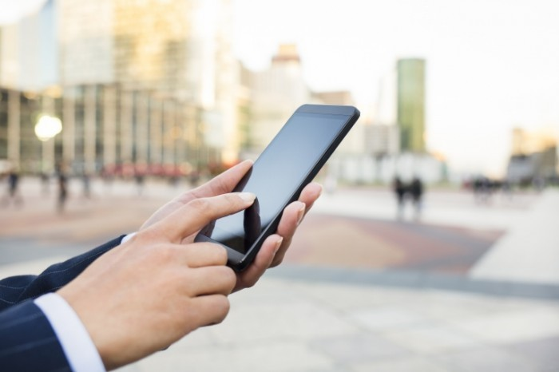
Экологическая карта (Взаимодействие)
Человек со смартфоном
1
Получение фотографии и «геолокации» администрацией города
2
Обсуждение решения
3
Отреагировали (устранили, поставили в план, обратили внимание)

Slide 4
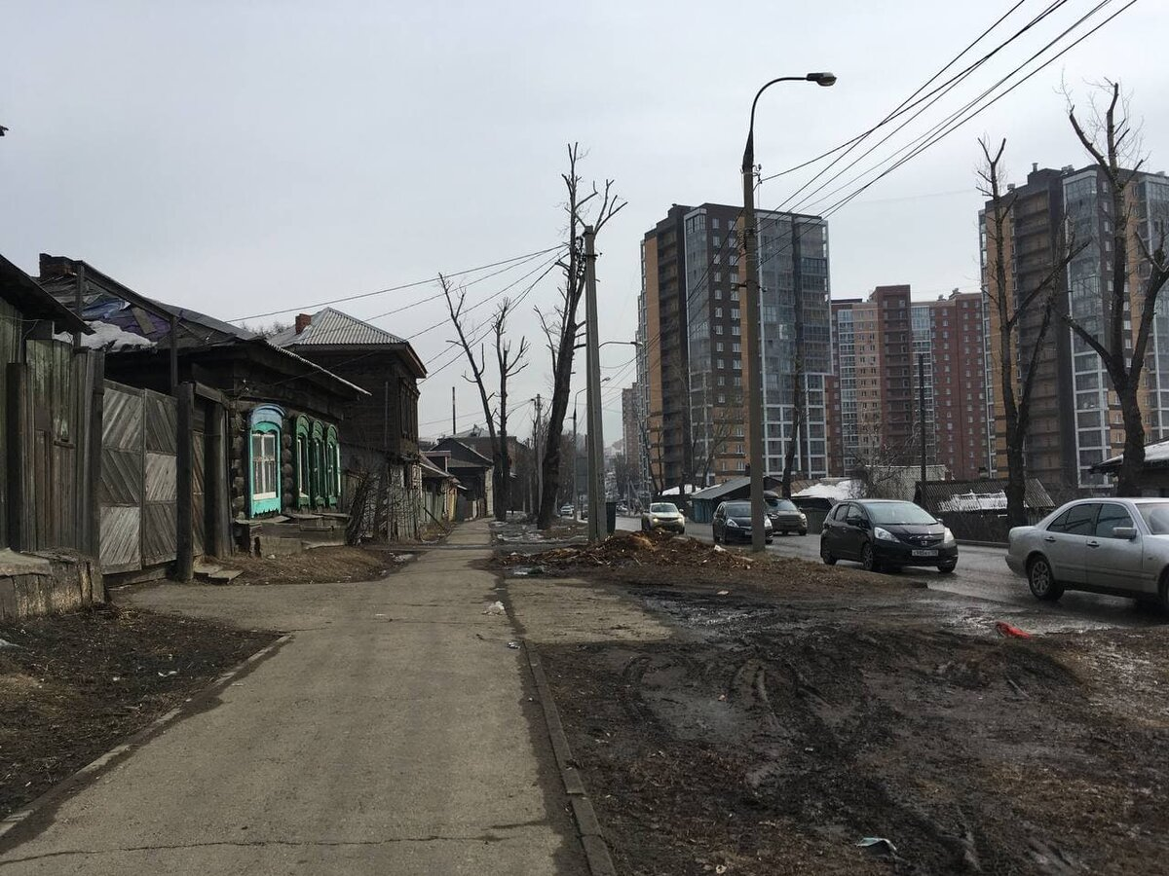
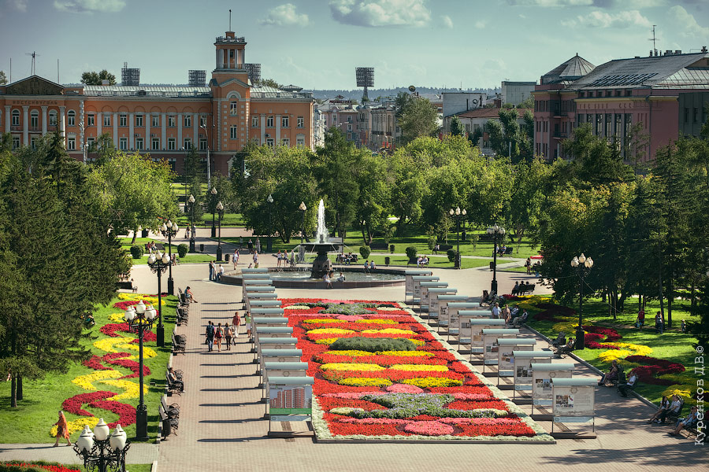
Экологическая карта (Решение)

